Slide 1
Инфорамационная система книжный магазин
Выполнил:
Соловьёв Никита, 14123

Slide 2
Решаемые задачи
Просмотр доступных книг по категориям и авторам
Оформление и хранение информации о заказах
Ведение клиентской базы и истории заказов
Учёт сотрудников и их активности
Получение аналитических отчётов: выручка общая и выборочная, топ-продажи, активные клиенты и сотрудники

Slide 3
Аналоги на рынке
MyStore (от LiteBox):
Тип: Облачная или локальная система для малых магазинов
СУБД: PostgreSQL / облачные решения
Функции:
Учёт клиентов и заказов
Управление товарами по категориям
Подключение фискальных регистраторов
Отчётность в виде диаграмм и таблиц
OpenBravo POS / ERP
Тип: Open Source система для ритейла
СУБД: PostgreSQL, MySQL
Функции:
Управление товарами, клиентами, заказами
Отчёты по продажам
Поддержка нескольких пользователей

Slide 4
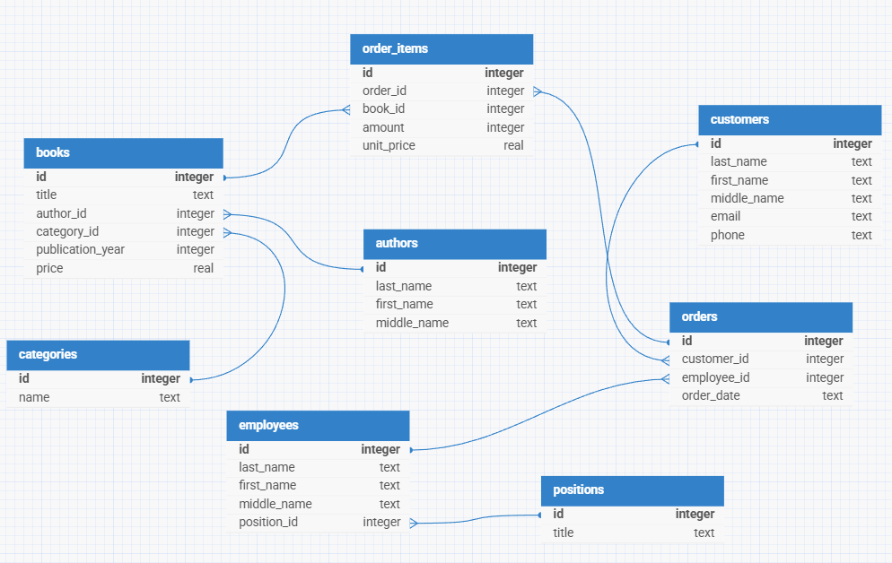
Схема данных

